Slide 1
Brasil – Era Vargas
Profº Bruno Ferreira

Slide 2
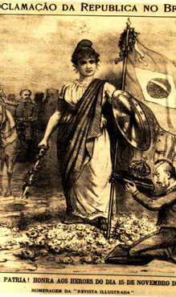
Agonia da República Velha
- Crise econômica de 1929 afeta o Brasil e o Mundo.
- O Brasil dependia das exportações de café para os Norte americanos, em consequência o café subiu.
- Numa tentativa de segurar os preços milhares de sacas de café foram queimadas, foi em vão, a estrutura da Republica velha foi abalada.

Slide 4
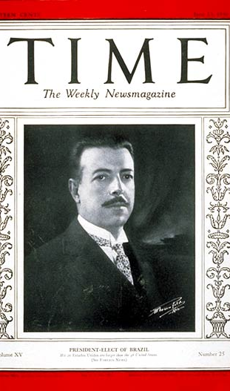
Desestruturação da República Velha
Quebra do acordo político entre São Paulo e Minas Gerais.
Com isso o PRP apoiou Julio Prestes
E o PRM apoiou Antonio Carlos Ribeiro de Andrade.
Nasce a aliança liberal – Getulio Vargas e o vice João Pessoa, tinham apoio de gente de todo tipo.
- As propostas da Aliança Liberal eram melhores eles apresentaram um programa de reformas como: a instituição do voto secreto, criação de leis trabalhistas, incentivo a produção industrial.

Slide 5
Revolução de 1930
Vitorioso – Julio Prestes.
Os lideres da Aliança Liberal recusa aceitar o resultado.
O governador Mineiro disse a seguinte frase que entra para a história: “ Façamos a revolução, antes que o povo faça.”
Essa frase demonstra a preocupação da elite.
A revolta ganha força com a morte de João Pessoa governador da Paraíba, foi o estopim.
Em 3 outubro a luta armada estourou no Rio Grande do Sul, espalhando por Minas, Paraíba e Pernambuco, objetivo era impedir Júlio Prestes de tomar posse da Presidência como sucessor de Washington Luís.
No dia 24 de outubro poucas semanas antes do fim do mandato, Washington Luis e deposto e o poder foi entregue a Getúlio Vargas, chefe político da Revolução de 1930, e o fim da Republica Velha.

Slide 7
Período Getulista
Durante esses quinze anos o Brasil sofreu grandes transformações sendo por isso, conhecido como Era Vargas ou período getulista.
A sociedade urbana cresceu em relação a agrária, a industria ampliou seu espaço na economia nacional; a burguesia empresarial das cidades aumentou seu poder sobre as tradicionais oligarquias agrárias; a classe média e o operariado cresceram e conquistaram espaços na vida política do país.
O período getulista pode ser dividido:
Governo provisório 30 – 34
Governo Constitucionalista 34 – 37
Governo Ditatorial 37 – 45.

Slide 8
Saúde nos anos 30 As doenças fatais antes dos antibióticos
Ao começar a década de 30, ninguém se preocupa com poluição, que não se sabia o que fosse, nem com cigarro, considerados por muitos médicos como um habito higiênico, nem com drogas – morfina a cocaína eram encontradas a venda, livremente, em qualquer farmácia.
Em compensação, havia o medo obsessivo da tuberculose, que contaminava todos os anos meio milhão de brasileiros e levava para o túmulo nada menos do que 100 mil. A tuberculose não fazia distinção entre velhos, crianças ou jovens, mesmo os de talento, como o compositor Noel Rosa, falecido em 1937, aos 27 anos, na sua casa de vila Isabel.
É não era só a tuberculose que assustava, mas a difteria, o paralisia infantil, a varíola, a sífilis e todos aquelas outras doenças hoje benignas, mas terríveis antes da vacinação em nosso e da revolução dos antibióticos.
Talvez por sentir – se tão vulnerável, a sociedade levava a religião a sério, muitíssimo mais a sério do que hoje em dia”
Brasil dia a dia.
São Paulo, Abril, 1990. p 6-7

Slide 9
Questões
1 – Explique como a crise de superprodução norte-americana atingiu a economia brasileira.
2 – Responda;
A – como se deu o rompimento do acordo do “café com leite” ?
B – Que grupos sociais apoiavam as propostas da Aliança Liberal?
3 – Comente as causas que desencadearam a Revolução de 1930 levando ao fim da República Velha.

Slide 10
Governo Provisório
Profº Bruno

Slide 11
Governo Provisório ( 1930 – 1934)
Getulio suspende a constituição de 1891, fecha o congresso nacional, assembleias legislativas e camarás municipais, indica interventores militares para chefiar os estados.
Getulio com a entrega dos poderes estaduais aos militares tenentistas eliminar a velha estrutura oligárquica e forças políticas tradicionais, não eliminaram mas reduziram o poder das velhas oligarquias.

Slide 12
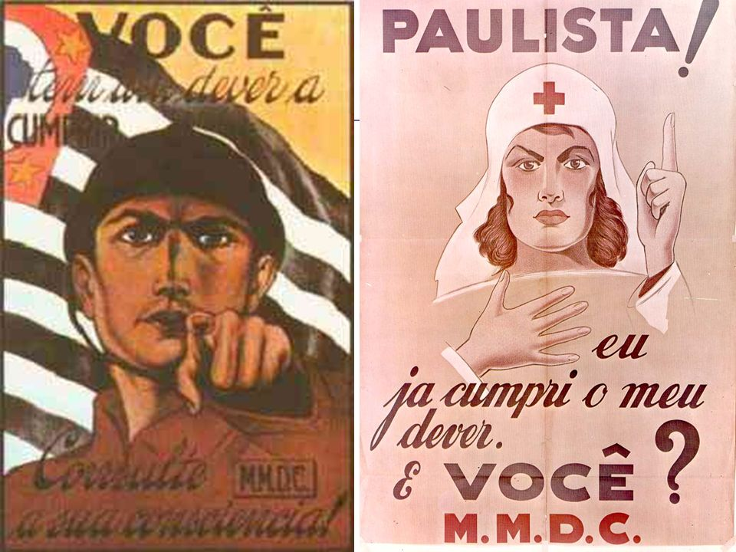
Revolta de São Paulo (1932)
Centralização do poder
Preocupação com questões sociais dos trabalhadores.
Interesse de defesa nacional
Assustando paulistas que queriam a volta da republica velha.
Paulistas organizam-se em volta do PD – Partido Democrático que tinha apoiado a revolução de 30 mas estavam descontentes.
A oposição exigia a nomeação de um interventor civil.

Slide 13
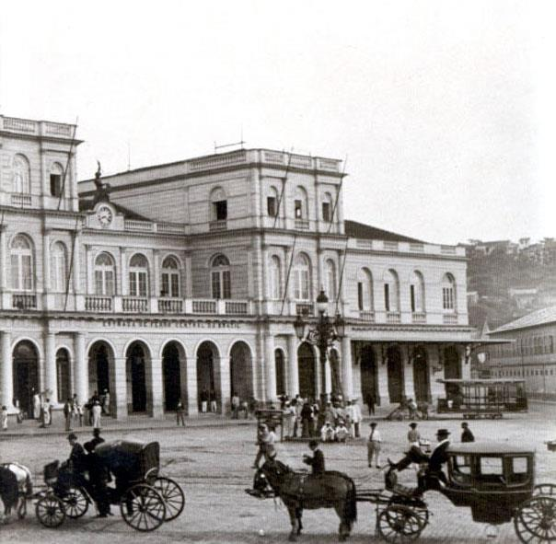
O velho e o novo vivem lado a lado

Slide 14
Constituição de 1934
Voto Secreto – eleição dos candidatos aos poderes Executivo e Legislativo seria feita por meio do voto secreto.
Direitos Trabalhistas – direitos fundamentais teriam que ser garantido pelos empregadores, como salários mínimo, jornada de trabalho não superior a oito horas diárias, férias anuais remuneradas e indenização na demissão sem justa causa, entre outras medidas. Tambem foi proibido o trabalho de menores de 14 anos.
Nacionalismo econômico – As riquezas naturais do país, como jazidas minerais e quedas da agua capazes de gerar energia, ficaram sob a proteção do Estado brasileiro.

Slide 15
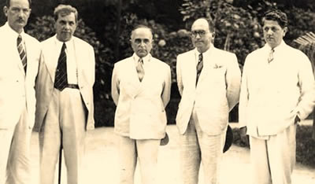
Governo Constitucional 1934 - 1937

Slide 16
Governo Constitucional (1934 – 1937) – INTEGRALISMO E ALIANCISMO
Nessa fase do período Getulista, dois grupos políticos, com ideologias totalmente diversas, destacaram-se na vida pública brasileira: os integralistas e os aliancistas.

Slide 17
Integralismo
Em 1932, o escritor Plínio Salgado, Miguel Reale e outros intelectuais e políticos lançaram um manifesto à nação contendo os princípios do integralismo.
Era uma espécie de cópia, adaptação ao Brasil, de ideias Nazifascistas . Assim, foi criada Ação Integralista Brasileira (AIB), organização política que se expandiu pelo país, conquistando a simpatia de muitos empresários, parte da classe média , parte do clero e de oficiais das forças Armadas.
Combatiam ao comunismo, nacionalismo exacerbado, o Estado todo poderoso, a disciplina e a hierarquia dentro da sociedade e a entrega do poder a um único chefe integralista.

Slide 19
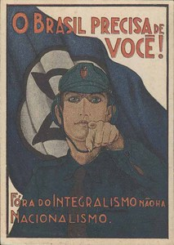

Slide 20
Aliancismo
ANL - Aliança Nacional Liberal
Reunia grupos de varias tendências – Sociais Democratas, Socialistas, Anarquistas e Comunistas.
Principal corrente comunista – Luís Carlos Prestes
Nacionalização das empresas estrangeiras
6 – Mil Sedes espalhadas pelo país

Slide 21
INTENTONA COMUNISTA (1935)
Em novembro de 1935, eclodiu a chamada Intentona Comunista, uma tentativa de golpe militar para a conquista do poder que, efetivamente, ficou restrita a batalhões o Rio Grande do Norte Pernambuco e Rio de Janeiro, Todas foram prontamente dominadas pelas forças governamentais.
A intentona Comunista serviu de pretexto para o governo tornar-se ainda mais autoritário. Em nome do ‘Perigo Comunista”, foram presos milhares de sindicalistas, operários, militares e intelectuais acusados de atividades subversivas contra o governo.

Slide 22
PESQUISAS RECENTES
Tendo pesquisado os arquivos secretos de Moscou (1993), o jornalista william waack revelou as estreitas ligações entre os comunistas brasileiros e a liderança mundial do comunismo (a internacional comunista).
As pesquisas mostram a ação, do Rio de Janeiro, da primeira filial dos serviços secretos de Moscou, da qual faria parte Olga Benário (espiã soviética), a primeira mulher de Luíz Carlos Prestes.
A partir de informações distorcidas sobre o Brasil, transmitidas por Prestes, a internacional comunista autorizou o levante de 1935, que acbou fracassando.

Slide 23
Governo Ditatorial (1937 – 1945)
O mandado de GV terminava em 1938.
GV falava que iria respeitar o prazo mas nos bastidores planejava um golpe de estado.
Em setembro de 1937 o exercito havia descoberto um suposto Plano Cohen que seria pra destruir regime democrático.
Na verdade tratava de uma farsa armada pelo próprio governo com ajuda dos integralistas.
Em 1937

Slide 24
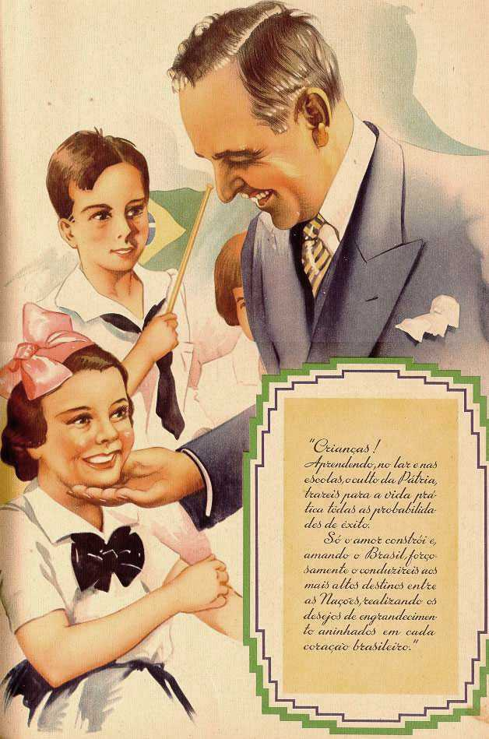
Estado Novo – 1939 - 1945

Slide 25
Culto a Vargas A propaganda política durante O Estado Novo
Em 1941, o governo implanta o Departamento de imprensa e propaganda (DIP) como órgão da presidência da Republica para o culto à personalidade de Getulio.
O mais importante veiculo de propaganda utilizando pelo DIP era a Rádio Nacional – que logo contratou enorme elenco de artistas e alcançou público incontável. Outros veículos fundamentais utilizados eram os jornais A manha e A Noite, do Rio, A noite, de S. Paulo, todos integrados nas empresas incorporadas ao Patrimônio da União.
Intelectuais como Almir de Andrade, Múcio Leão, Cassiano Ricardo, Origenes Lessa e diversos outros atraves da Radio Nacional, mobilizava compositores como Lamartine Babo, Ari Barroso, Almirante, Oduvaldo viana e diversos outros grandes figuras da música popular.
O Estado Novo recrutou tambem, para seu aparato politico, o sistema escolar, através da revisão dos programas, da obrigatoridade do ensino civico, dos desportos, do canto coral e de desfiles majestosos, além da edição de livros didáticos, que eram manuais de propaganda do regime e culto a Getúlio Vargas.
Darcy Ribeiro – Aos trancos e Barrancos – como o Brasil deu no que deu, Rio de Janeiro, Guanabara, 1985. Texto adaptado.

Slide 26
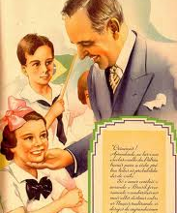
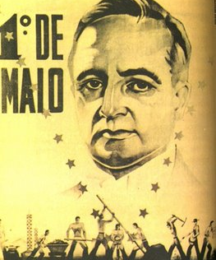
Culto a Vargas

Slide 27
Estado Novo e Segunda Guerra Mundial
De 1939 – 1945, o mundo foi abalado pela Segunda Guerra Mundial.
Getulio tentou manter o Brasil neutro e com isso soube tirar vantagens econômicas.
Em seus ministérios havia simpatizantes tanto das potencias do eixo como defensores das potencias aliadas.
O Brasil a partir de 1941 obteve apoio dos E.U.A conseguindo empréstimo para o financiamento da Siderúrgica Nacional

Slide 28
Política econômica do Estado Novo
Com relação à economia, Vargas empenhou-se em estabilizar a situação da cafeicultura e, ao mesmo tempo, diversificar a produção agrícola além disso, estimulou o desenvolvimento industrial.

Slide 29
Agricultura
Agricultura do Café falida devido a crise de 1929, milhares de trabalhadores do campo desempregado.
Vargas para combater a crise do café proibiu o plantio de café e mandou queimar milhões de sacas estocadas em depósitos do governo.
A partir de 1939 o café voltou a ter bom preço.
Mas o governo buscou diversificar a produção da agricultura dando incentivos ao algodão, cana-de açucar, óleos vegetais, frutas tropicais, mas o lucro dessas culturas eram inferiores ao café.

Slide 30
Industrialização
Getulio incentivou o aumento da industrialização nacional.
A política de industrialização de Vargas visava substituir as importações de artigos estrangeiros por artigos e fabricação nacional.
Em consequência, o número de fabricas da indústria nacional (alimentos,

Slide 31
Política Trabalhista do Estado Novo
Desenvolvimento urbano de São Paulo e rio vinda de trabalhadores rurais vindo do nordeste, fugindo da miséria e exploração que sofriam aumentando a mão de obra nas industrias do sudeste.
Aumento o numero de operários e muitos queriam aumentar o seu direito, Getulio Vargas elaborou uma nova política trabalhista, exercendo o controle sobre esses traves dos sindicatos.
Esta política é inspirada na carta do Lavoro (carta do trabalho), criada pelo fascismo italiano.
Leis trabalhistas asseguravam direitos básicos como: férias remuneradas, jornada diária não superior a oito horas, proteção ao trabalho da mulher e do menor, estabilidade do emprego.
Em 1943 fundou-se a CLT – Consolidação das Leis trabalhistas.
Criou-se com isso a ideia que GV era o “pai dos pobres”
Ele sustentava essa imagem por um estilo populista de governo.
Pregava a conciliação de trabalhadores e empresários e colocava o governo como juiz supremo dos conflitos, controlando os trabalhadores a mudanças mais profundas
Para os empresários o governo dava uma garantia de ordem publica e estabilidade social.

Slide 33
Fim da Era Vargas
A Brasil foi guerrear contra os nazistas e fascistas combater um estado autoritário sendo que vivia em uma ditadura.
Sentindo a Onda Liberal Getúlio procurou liberar a abertura democrática.
Em fevereiro de 1945, o governo fixou prazo para a eleição presidencial. Concedeu anistia a todos os condenados políticos. Libertou os comunistas presos, entre os quais Luís Carlos Prestes. Permitiu a volta dos exilados no país.
Nesse clima organizaram diversos partidos como UDN, PSD, PTB, PSP e o PCB
As eleições presidenciais foram marcadas para 2 de dezembro de 1945 concorreriam três candidatos
General Gaspar Dutra – PSD e PTB
Brigadeiro Eduardo Gomes – UDN
Yedo Fiúza - PCB

Slide 34
Queremismo
Era um movimento popular que pedia sua permanência no poder o “Queremismo” palavra derivada dos gritos populares de queremos Getúlio.

Slide 35
Questões
1 – Comente sobre as medidas tomadas Vargas ao assumir o poder em 1930.
2 - Explique:
A – que grupos sociais ‘apoiaram” a revolta constitucionalista de 1932;
B – Quais eram os interesses dos revoltosos.
3 – Sintetize as inovações introduzidas pela constituição de 1934.
4 – Elabore um quadro comparativo entre integralismo e aliancismo, caracterizando esses movimentos políticos.
5 – Explique o que foi intentona comunista o que uso o governo fez desse movimento.
6 – Sintetize os principais “novidades” da Constituição de 1937.

Slide 36
Responda
7 – Responda:
A – De que modo a Segunda Guerra Mundial colaborou para estimular a industrialização do Brasil e qual foi o papel do governo nesse processo?
B – Qual foi a atuação do Brasil na Guerra?
8 – Comente as seguintes medidas tomadas por vargas para incentivar o desenvolvimento industrial brasileiro:
A – Substituição de importações;
B – Criação de empresas estatais.
9 – Responda:
A – De que modo a onda liberal do pós – Guerra contribuiu para acabar com o Estado Novo?
B – O que foi o queremismo?

Slide 37
Reflexão
Pesquise Sobre Getulio Vargas, um dos políticos mais controvertidos e polêmicos da história republicana. Escreva suas conclusões, apontando prós e contras.
A – Caracterize o populismo de Vargas
B – Comente sobre a função da política trabalhista.

Slide 38
Para Saber Mais

